Slide 1
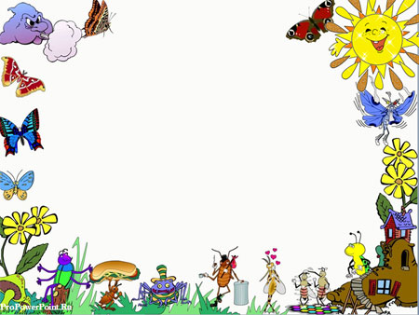
Ункъабилеб май. Талат къо. Диктант. ГIалаги бацIги.

Slide 2
Зах1матал раг1аби: къерщезе,х1их1иди,тайи,рурудулеб.

